Slide 1
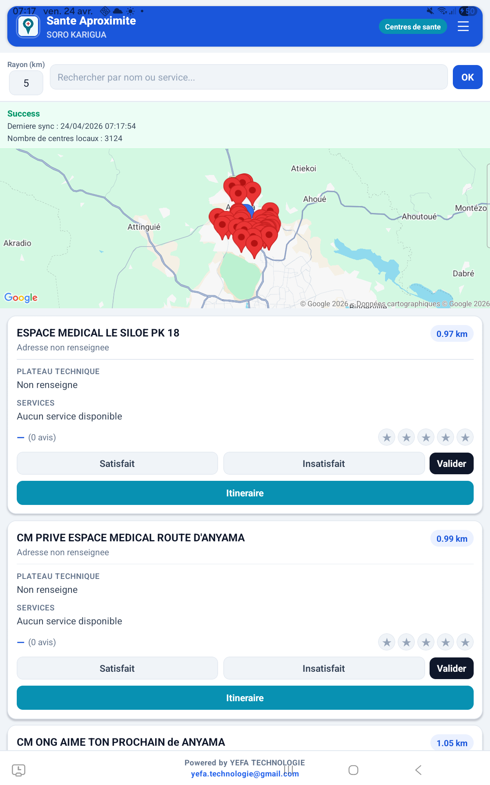
Sante Aproximite
Presentation mobile attractive avec captures d'ecran reelles
Une application mobile concue pour rapprocher les citoyens des services de sante, accelerer les signalements d'urgence et renforcer la confiance dans le systeme sanitaire.
Solution mobile terrain

Slide 2
Trouver rapidement un centre
Recherche geolocalisee, navigation et information utile au citoyen
Ce que montre cet ecran
Carte mobile avec centres visibles autour de l'utilisateur.
Recherche par nom ou par service de sante.
Notation, satisfaction et acces direct a l'itineraire.
Consultation possible depuis le terrain, en conditions reelles.
Capture reelle de l'application mobile en fonctionnement.

Slide 3
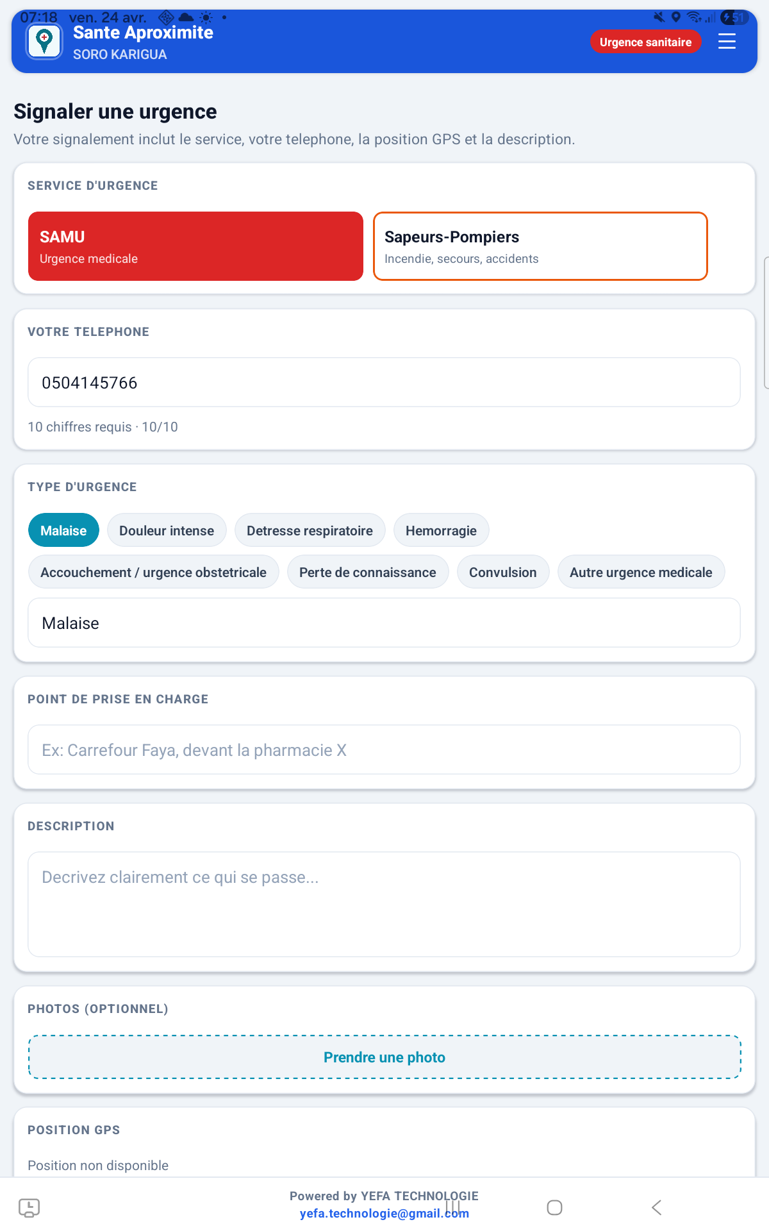
Urgence sanitaire
Signalement cible vers le bon service medical ou de secours
Ce que montre cet ecran
Choix du service de prise en charge : SAMU ou sapeurs-pompiers.
Typologie d'urgence adaptee au service selectionne.
Ajout du lieu, de la description, de photos et de la position GPS.
Flux pense pour reduire le temps d'alerte et faciliter la coordination.
Capture reelle de l'application mobile en fonctionnement.

Slide 4
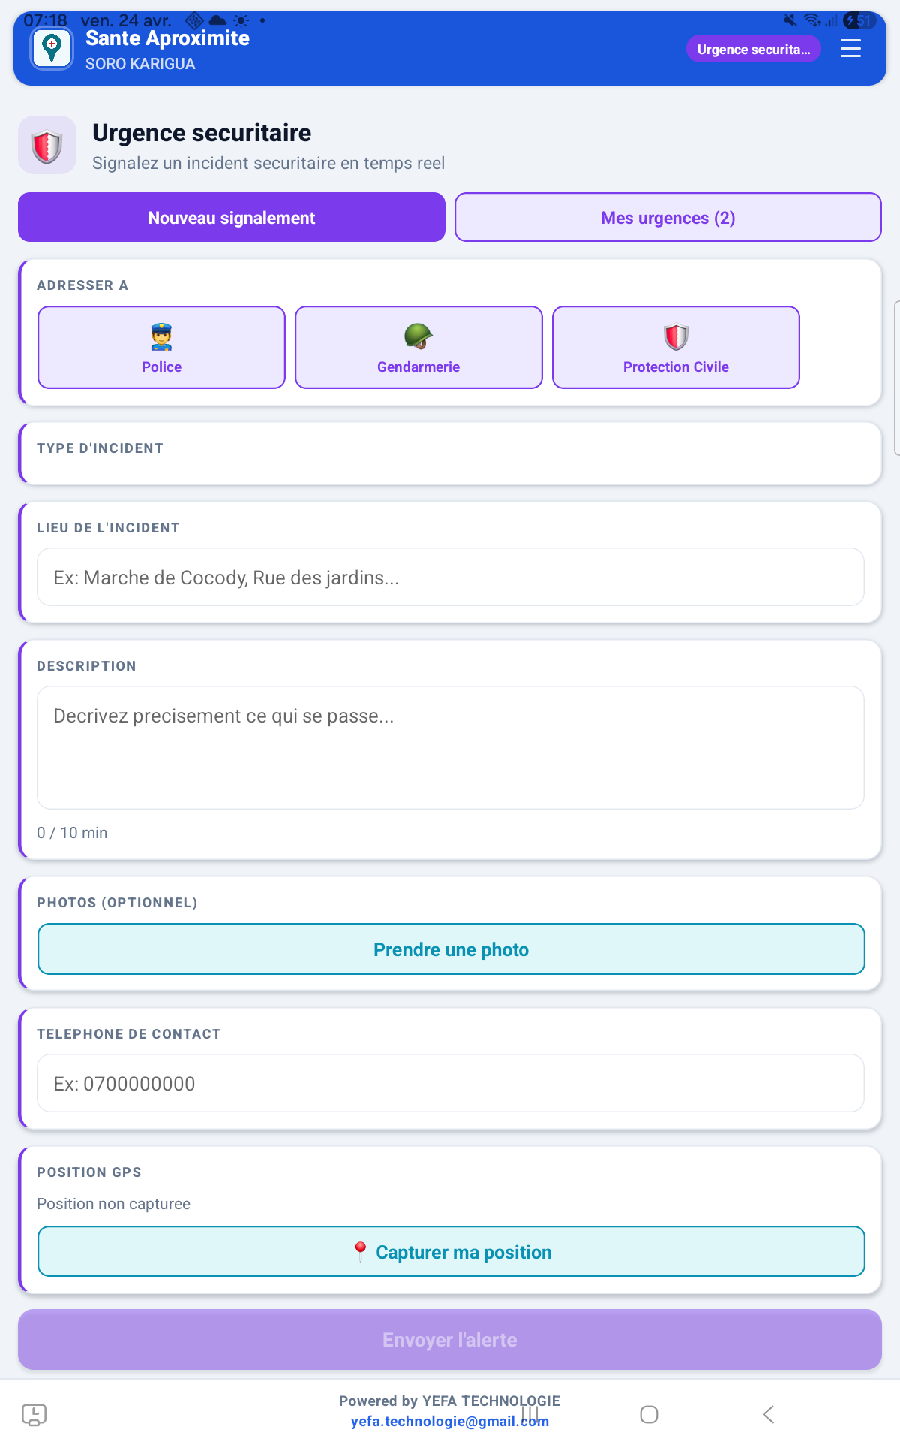
Urgence securitaire
Alerte mobile pour la police, la gendarmerie ou la protection civile
Ce que montre cet ecran
Adressage direct a l'autorite competente selon la nature de l'incident.
Prise de photo et capture de position GPS sur le terrain.
Historique des urgences deja transmises par l'usager.
Un module utile pour la securite communautaire et la gestion de crise.
Capture reelle de l'application mobile en fonctionnement.

Slide 5
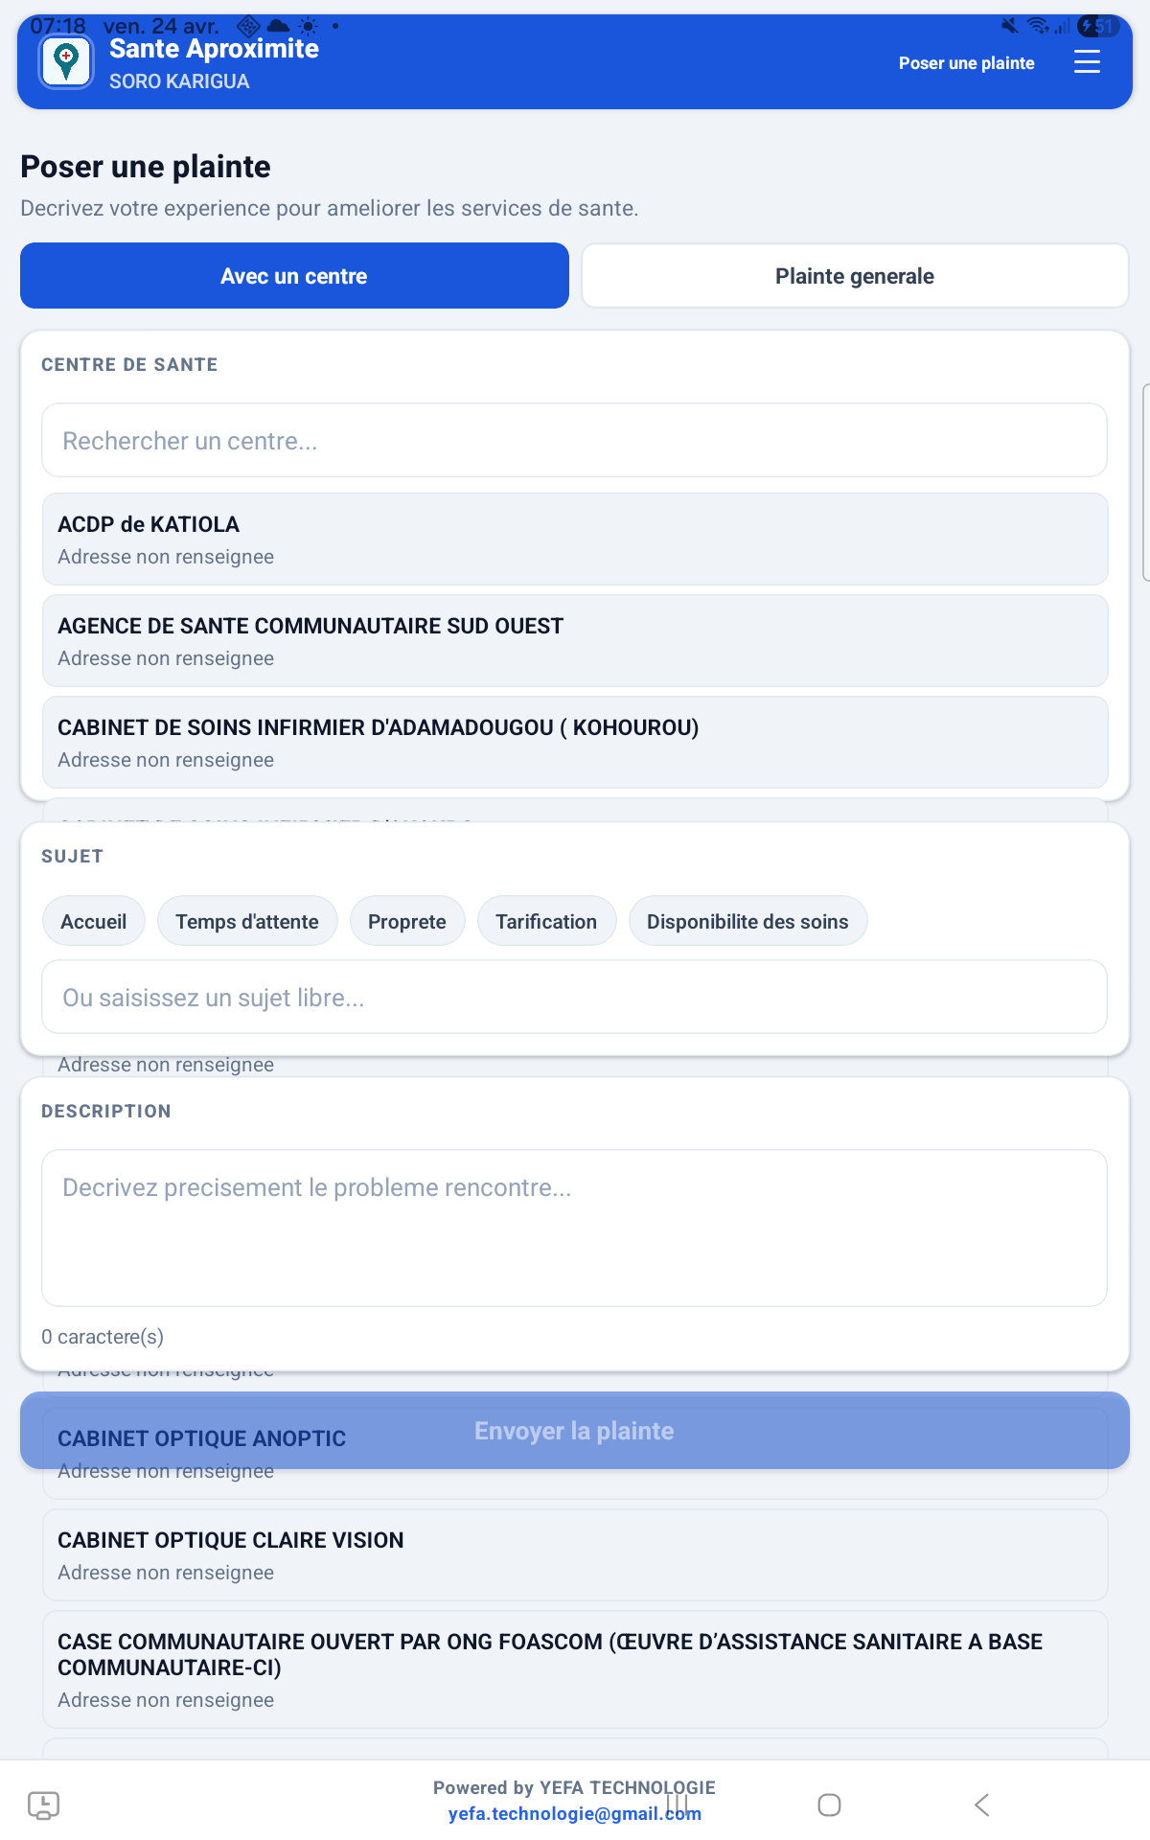
Plaintes et retour citoyen
Un canal simple pour remonter les difficultes vecues dans les centres
Ce que montre cet ecran
Plainte liee a un centre ou plainte generale.
Recherche rapide d'un etablissement depuis la base locale.
Sujets predefinis pour guider l'usager et normaliser les remontes.
Un levier concret de redevabilite et d'amelioration continue.
Capture reelle de l'application mobile en fonctionnement.

Slide 6
Pourquoi cette application mobile est strategique
Une solution simple a deployer et facile a adopter
Acces
Le citoyen localise rapidement le bon point de prise en charge.
Reactivite
Les urgences remontent avec contexte, service cible et geolocalisation.
Confiance
Les plaintes et evaluations structurent l'ecoute usager.
Pilotage
Le mobile alimente un dispositif plus large de supervision sanitaire.
Captures reelles generees depuis l'application mobile connectee.

